Slide 1
C# con SQL Server

Slide 2
C# con SQL Server

Slide 3

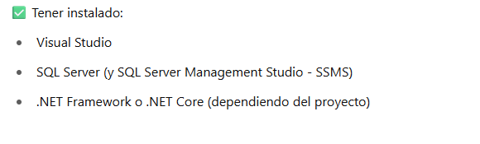
Conexión de C# con SQL Server
Requisitos previos

Slide 4

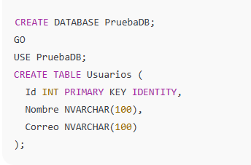
Conexión de C# con SQL Server
Crear la base de datos

Slide 5
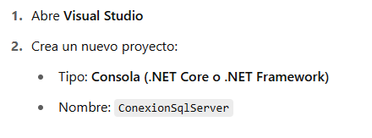
Conexión de C# con SQL Server
Crear el proyecto en C#

Slide 6

Conexión de C# con SQL Server
Agregar using y librerías
Agrega estas librerías al principio de tu archivo .cs:

Slide 7
Conexión de C# con SQL Server
Cadena de conexión
Ejemplo de cadena de conexión:
Si usas autenticación SQL:

Slide 8
Conexión de C# con SQL Server
Código para conectar y consultar
using (SqlConnection conexion = new SqlConnection(cadena))
{
conexion.Open();
Console.WriteLine("Conexión exitosa");
string consulta = "SELECT * FROM Usuarios";
SqlCommand comando = new SqlCommand(consulta, conexion);
SqlDataReader lector = comando.ExecuteReader();
while (lector.Read())
{
Console.WriteLine($"ID: {lector["Id"]}, Nombre: {lector["Nombre"]}, Correo: {lector["Correo"]}");
}
conexion.Close();
}

Slide 9
Conexión de C# con SQL Server
Insertar datos
string insertar = "INSERT INTO Usuarios (Nombre, Correo) VALUES (@Nombre, @Correo)";
using (SqlCommand comando = new SqlCommand(insertar, conexion))
{
comando.Parameters.AddWithValue("@Nombre", "Carlos");
comando.Parameters.AddWithValue("@Correo", "carlos@mail.com");
comando.ExecuteNonQuery();
Console.WriteLine("Usuario insertado correctamente");
}

Slide 10
Conexión de C# con SQL Server
Manejo de errores
Agrega un bloque try-catch para detectar errores:
try
{
conexion.Open();
// operaciones
}
catch (Exception ex)
{
Console.WriteLine("Error: " + ex.Message);
}
finally
{
conexion.Close();
}

Slide 11


